Slide 3
Bài 82:
eo êu

Slide 4
Khám phá

Slide 5
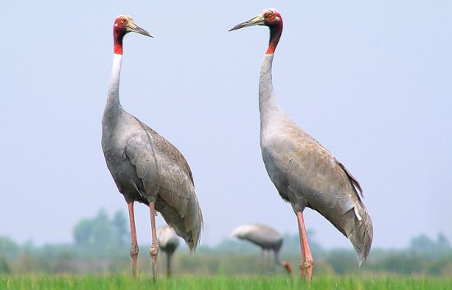
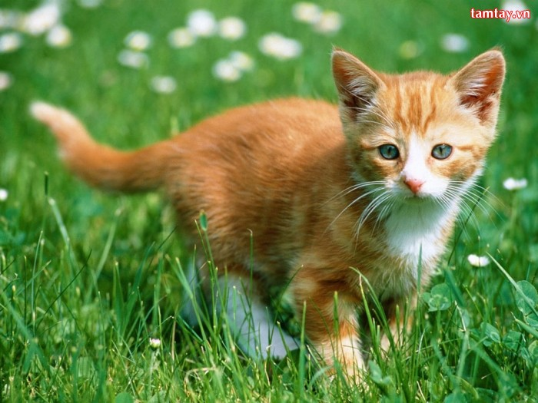
con mèo
con sếu
mèo
sếu
o
eo
eo
e
ê
êu
u
êu
e
o
eo
ê
u
êu

Slide 6
Đọc từ
ứng dụng

Slide 7
bèo tây
cao lêu đêu
kéo co
cái lều

Slide 8
bèo tây
cao lêu đêu
eo
êu
êu
kéo co
êu
eo
cái lều

Slide 9
Tạo tiếng
kéo
k
eo
´
kéo
cái kéo

Slide 10
Tạo tiếng
.
eo
̀
́
̉
̃
.
êu
̀
́
̉
̃

Slide 11
Viết

Slide 12
eo

Slide 13
êu

Slide 14
cΪ
Ε˝o
cΪ
s
∙u

Slide 16
Đọc bài
ứng dụng

Slide 18
Chú thỏ tinh khôn
Thỏ nghỉ ra mẹo gì?
Cá sấu đớp gọn thỏ vào mồm. Nó kêu “Hu! Hu!” cốt làm thỏ sợ . Thỏ nghĩ ra một mẹo.
Bác kêu “Hu! Hu!” cháu chẳng sợ đâu. Bác mà kêu “Ha! Ha!” cháu sẽ sợ lắm.
Cá sấu bèn há to mồm kêu “Ha! Ha!”. Thỏ nhảy phốt ra và chạy biến vào rừng.
Phỏng theo Truyện dân gian
eo
êu

Slide 19
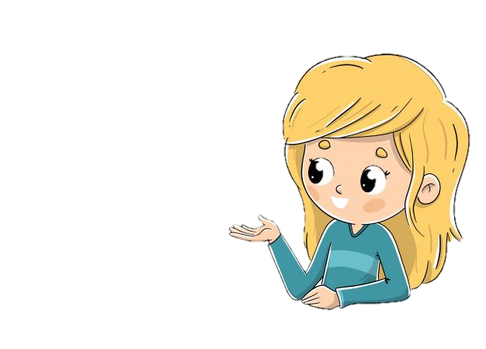
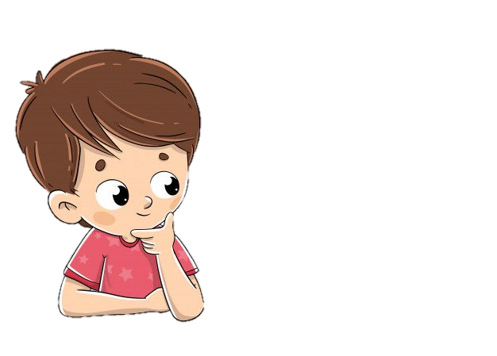
Nói và nghe
Bạn biết nhân vật nào tinh khôn như thỏ?

Slide 20
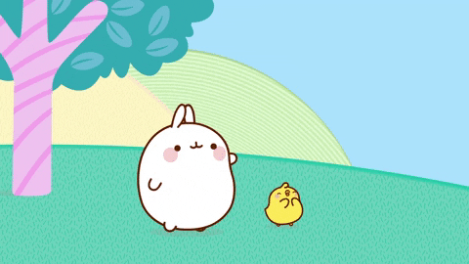
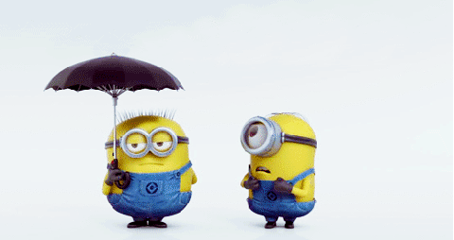
CHÚC CÁC EM HỌC GIỎI!

